Slide 1




АТЛАС ДОСТУПНЫХ ПРОФЕССИЙ
МОСКОВСКОЙ ОБЛАСТИ
ДЛЯ ЛИЦ
С НАРУШЕНИЯМИ ИНТЕЛЛЕКТА
КОЛЛЕДЖИ ПОДМОСКОВЬЯ:
МАСТЕРСТВО НАЧИНАЕТСЯ ЗДЕСЬ!
Приказ Министерства труда и социальной защиты Российской Федерации от 01.10.2024 №518 "Об утверждении методических рекомендаций по подбору рекомендуемых видов трудовой и профессиональной деятельности инвалидам с учетом нарушенных функций организма и ограничений их жизнедеятельности"

Slide 2

АТЛАС ДОСТУПНЫХ ПРОФЕССИЙ
МОСКОВСКОЙ ОБЛАСТИ ДЛЯ ЛИЦ
С НАРУШЕНИЯМИ ИНТЕЛЛЕКТА
Для учащихся старших классов
Для родителей будущего абитуриента
Для исполнительных органов власти
Для выпускников профессиональных образовательных организаций
Для работодателей (компаний, предпринимателей)
Ориентир в выборе профессии и направлении учебы
Инструмент планирования обучения и карьеры. Понимание структуры
рынка труда и региональной системы профессионального образования
Стратегический инструмент регулирования экономики через
прогнозирование потребности региона в компетенциях
Путеводитель в мир перспективных вакансий и знакомство с потенциальными работодателями
Инструмент повышения производительности труда и эффективности
использования человеческого капитала в бизнес-процессах
за счет привлечения высокопрофессиональных работников
КАК ПОЛЬЗОВАТЬСЯ АТЛАСОМ
Значки и их расшифровка:
Профессии
Атлас содержит актуальные региональные перечни востребованных профессий для лиц с интеллектуальными нарушениями
среднего профессионального образования с акцентом на подробное описание профессионально
важных навыков и качеств. Каждая профессия имеет свой узнаваемый графический значок, упрощающий навигацию по Атласу
Доступная среда
Пиктограммы, размещенные на странице профессиональной образовательной организации, указывают на обеспечение условий доступности для лиц с
интеллектуальными нарушениями объектов и предоставляемых услуг в сфере образования для конкретной нозологической группы.
интеллектуальные
нарушения
нарушения интеллекта

Slide 3











СОДЕРЖАНИЕ РЕГИОНАЛЬНОГО АТЛАСА ДОСТУПНЫХ ПРОФЕССИЙ ПРОФЕССИОНАЛЬНОГО ОБУЧЕНИЯ ДЛЯ ЛИЦ С НАРУШЕНИЯМИ ИНТЕЛЛЕКТА
Доступность БПОО – 80,37%
80,03 %
80,09 %
80,93 %
81,32%
79,47 %
Московская область
Ресурсный учебно-методический центр
Московской области
АТЛАС- путеводитель познакомит с перечнем профессий/специальностей СПО в Московской области для лиц с инвалидностью и ОВЗ и поможет найти свое место в профессиональном сообществе
Ресурсный учебно-методический центр Государственного автономного профессионального
образовательного учреждения Калужской области «Калужский колледж сервиса и дизайна» (присоединён к Московской области)
Московская область
Базовая профессиональная образовательная организация инклюзивного профессионального образования Московской области ГАПОУ МО «Подмосковный колледж «Энергия»
Доступность РУМЦ СПО – 82,46%
72,94 %
76,32 %
74,71 %
74,03 %
73,49 %
143969, Московская область, г.о. Реутов, Юбилейный пр-т, д.58
+7(495) 249-24-50
https://bpoo.energypk.ru
mo_energy_bpoo@mosreg.ru
https://vk.com/bpoo_energypk
248012, Российская Федерация,
Центральный федеральный округ,
Калужская область. г. Калуга, ул. Кубяка, 1
+7 (961) 122-21-91
http://kksd.edusite.ru/
college_service@adm.kaluga.ru
https://vk.com/public209229541

Slide 4
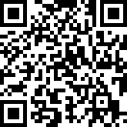

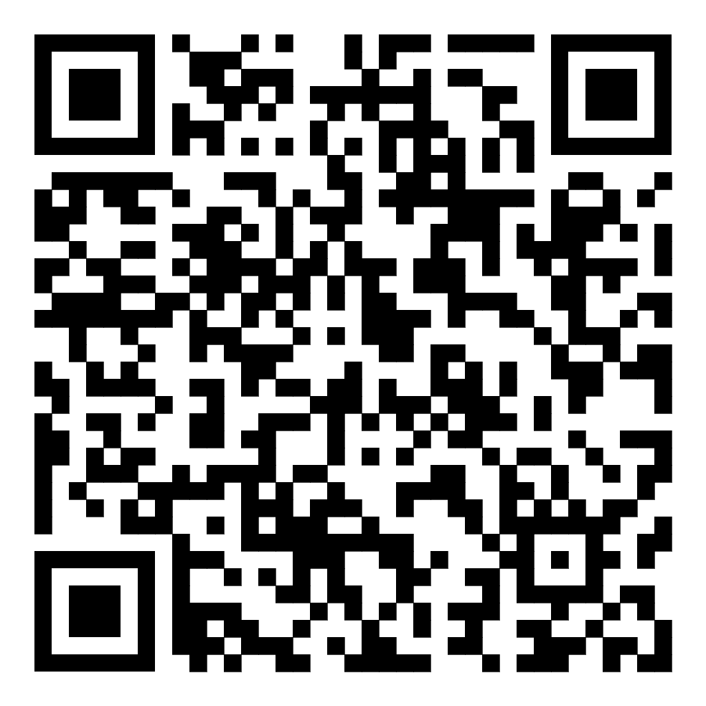



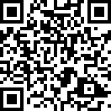
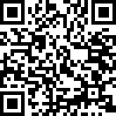
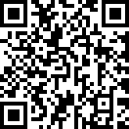
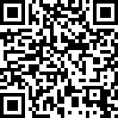
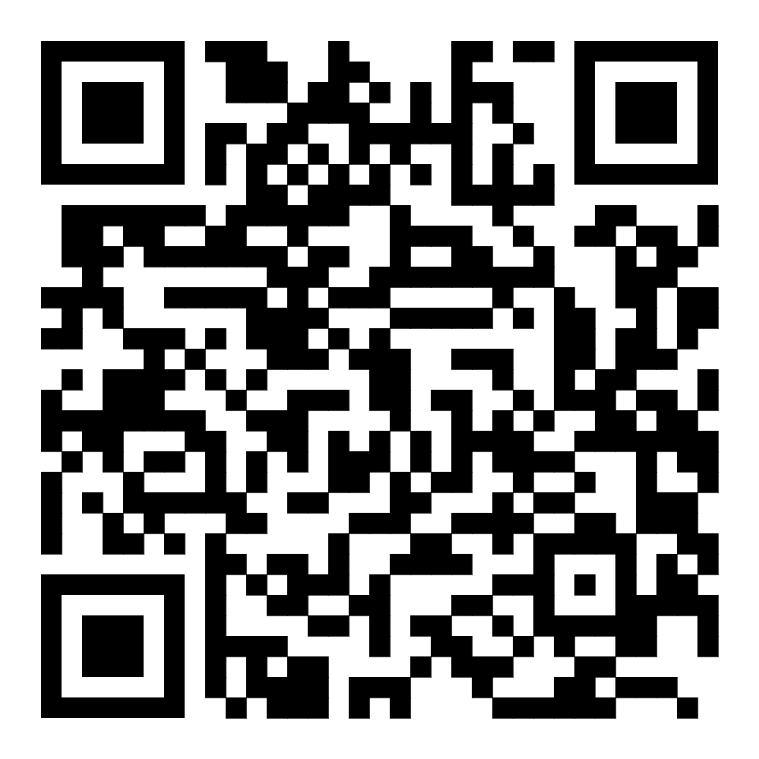
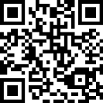
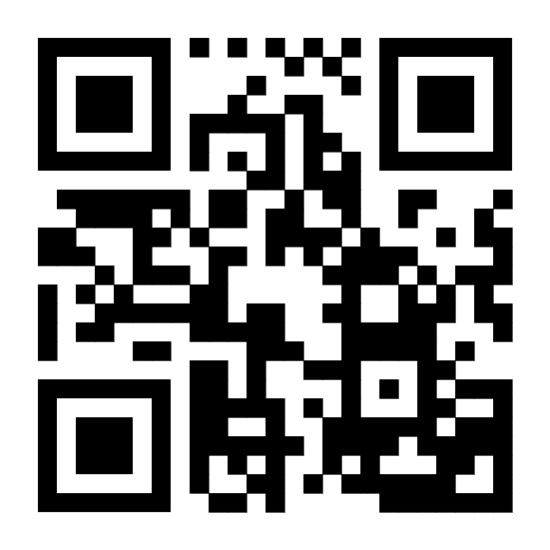
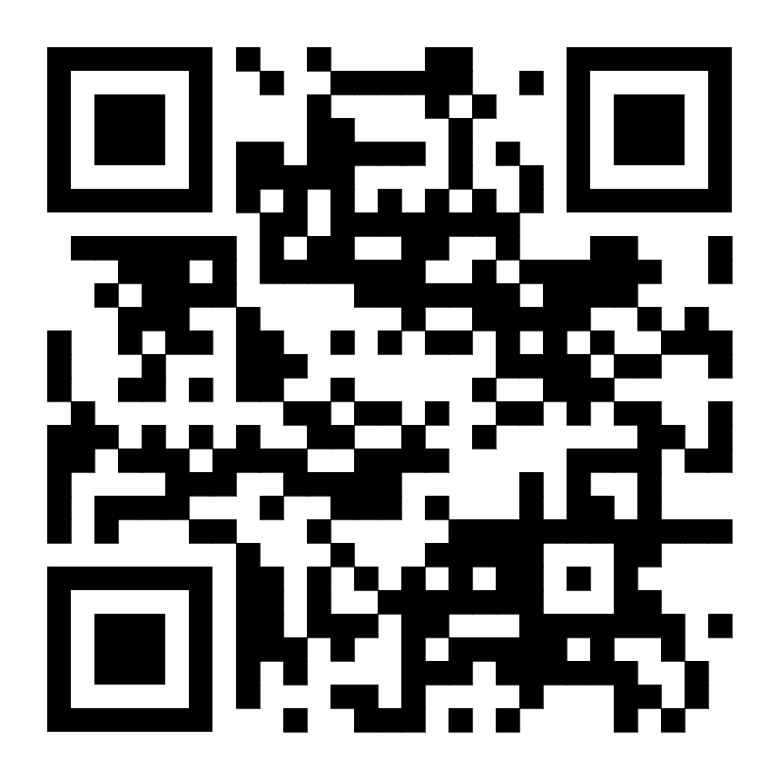
ПЕРЕЧЕНЬ ПОО В МОСКОВСКОЙ ОБЛАСТИ, РЕАЛИЗУЮЩИХ ПРОГРАММЫ ПРОФЕССИОНАЛЬНОГО ОБУЧЕНИЯ
ДЛЯ ЛИЦ С НАРУШЕНИЯМИ ИНТЕЛЛЕКТА
ГАПОУ МО «Егорьевский техникум»
: 140304, Московская область, г. Егорьевск, проспект Ленина д.3
: https://xn--90adedahlihclausyr3a.xn--p1ai
: https://vk.com/tehnikum_epet
: +7 (496) 403-04-71
: mo_gapouegor@mosreg.ru
Доступность ПОО (в %)
Нарушения интеллекта - 84,32
ГБПОУ МО «Воскресенский колледж»
: 140203, Московская область, г. Воскресенск, ул. Ленинская, д. 1а
: http://xn--b1aecfrgavb2a.xn--p1ai
: https://vk.com/vskcollege
: +7 (496) 443-31-72
: mo_voskkolledzh@mosreg.ru
Доступность ПОО (в %)
Нарушения интеллекта - 88,27 Общежитие
ГБПОУ МО «Колледж «Коломна»
: 140400, Московская область, г. Коломна, ул. Октябрьской революции, д. 408
: https://college-kolomna.ru
: https://vk.com/college_kolomna
: :+7 (496) 613-34-04
: mo_kollkolom@mosreg.ru
Доступность ПОО (в %)
Нарушения интеллекта - 74,63
ГБПОУ МО «Коломенский аграрный колледж имени Н.Т. Козлова»
: 140412, Московская область, г. Коломна, Малинское ш. , д.36
: https://agrokol-kolomna.ru
: https://vk.com/agrokol
: +7 (496) 616-66-49
: mo_kolagrkoll@mosreg.ru
Доступность ПОО (в %)
Нарушения интеллекта - 59,23 Общежитие
ГБПОУ МО «Дмитровский техникум»
: 141804,Московская область, Дмитровский г.о., г. Дмитров, ул. Инженерная, д.2-а
: https://dmitrovt.ru/
:
: +7 (496) 443-31-72
: mo_voskkolledzh@mosreg.ru
Доступность ПОО (в %)
Нарушения интеллекта - 90,85 Общежитие

Slide 5
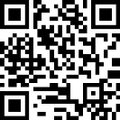
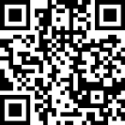
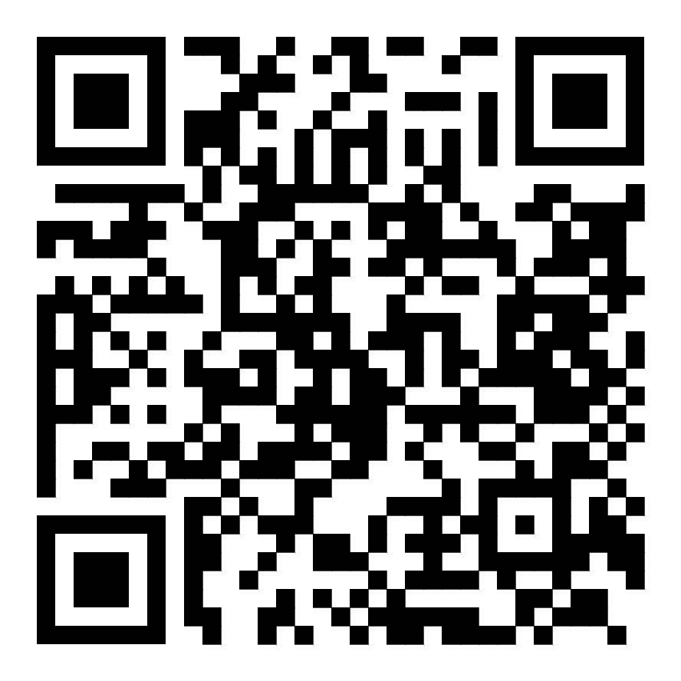
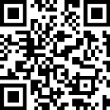
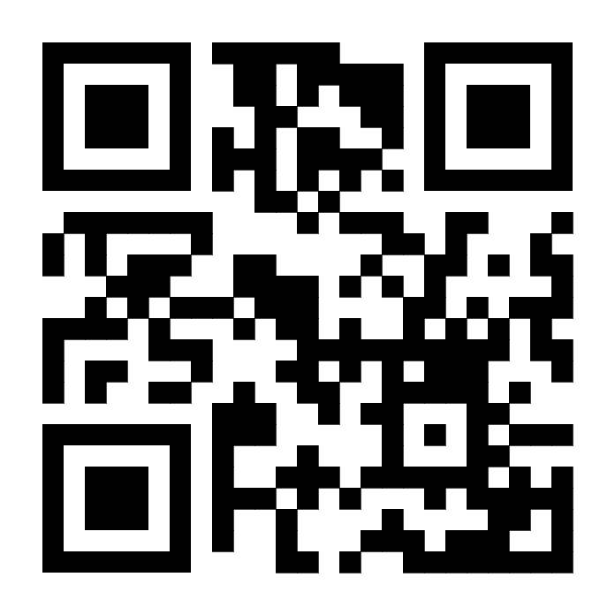
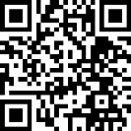
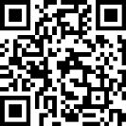
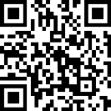
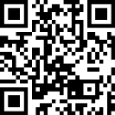
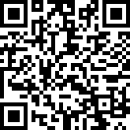
ПЕРЕЧЕНЬ ПОО В МОСКОВСКОЙ ОБЛАСТИ, РЕАЛИЗУЮЩИХ ПРОГРАММЫ ПРОФЕССИОНАЛЬНОГО ОБУЧЕНИЯ
ДЛЯ ЛИЦ С НАРУШЕНИЯМИ ИНТЕЛЛЕКТА
ГБПОУ МО «Красногорский колледж»
: 143402, Московская область, г. Красногорск, ул. Речная, д. 7а.
: http://www.krstc.ru
: https://vk.ru/krstc_professionalitet
: +7 (495) 562-05-35
: mo_krasnkoll@mosreg.ru
Доступность ПОО (в %)
Нарушения интеллекта - 86,35 Общежитие
ГБПОУ МО «Люберецкий техникум имени Героя Советского Союза, лётчика-космонавта Ю.А. Гагарина»
:140002, Московская область, город Люберцы, Октябрьский пр-т, д.114
: https://luberteh.ru
: https://vk.com/luberteh
: +7 (495) 503- 74 -81
: mo_gagarintechn@mosreg.ru
Доступность ПОО (в %)
Нарушения интеллекта - 92,68
ГБПОУ МО «Луховицкий аграрно-промышленный техникум»
: 405514, Московская обл., г.Луховицы, поселок Красная Пойма,ул.Лесная,д. 6А.
: https://apt-mo.ru/
: https://vk.com/aptmo
: +7 (496) 639-61-30
: mo_agrartechn@mosreg.ru
Доступность ПОО (в %)
Нарушения интеллекта - 85,37
ГАПОУ МО «Межрегиональный центр компетенций – Техникум имени С.П. Королёва»
: 141068, Московская область, г. Королев, мкр. Текстильщик, ул. Молодежная, д.7
: https://www.tspk-mo.ru
: https://vk.com/tspkmo
:+7 (495) 516-60-38
: mo_mcktechn@mosreg.ru
Доступность ПОО (в %)
Нарушения интеллекта - 89,02 Общежитие
ГБПОУ МО «Колледж «Подмосковье»
: 141542, Московская область, г. о. Солнечногорск, д. Козино, ул. Санаторно-лесной школы №1, дом 1
: https://klincollege.ru
: https://vk.com/public106937672
: +7 (496) 242-44-27
: mo_kollpodm@mosreg.ru
Доступность ПОО (в %)
Нарушения интеллекта - 84,17 Общежитие

Slide 6
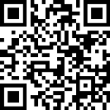
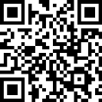
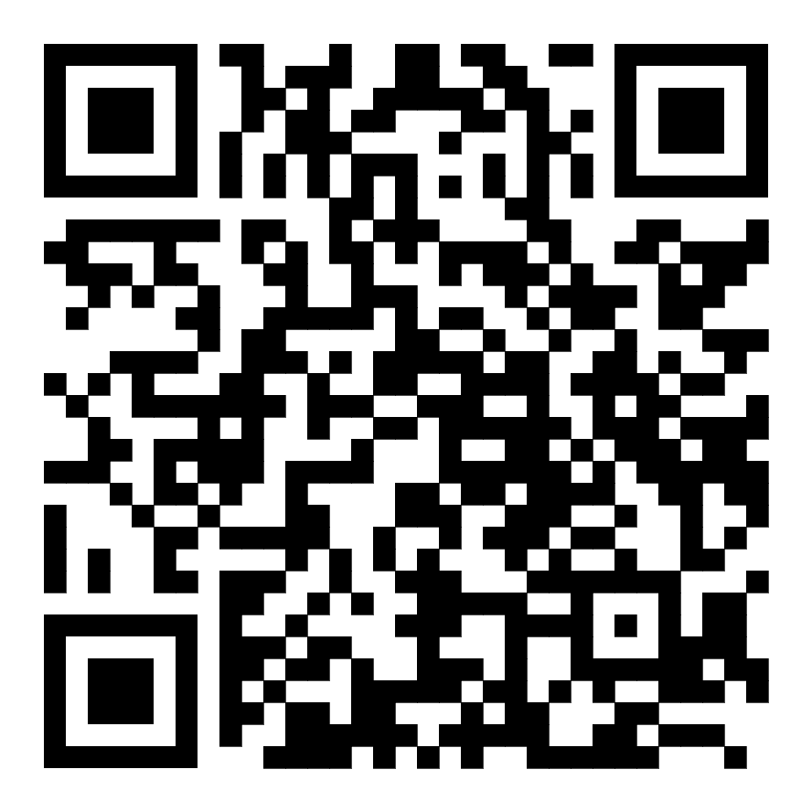
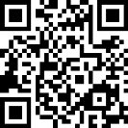
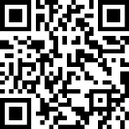
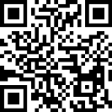
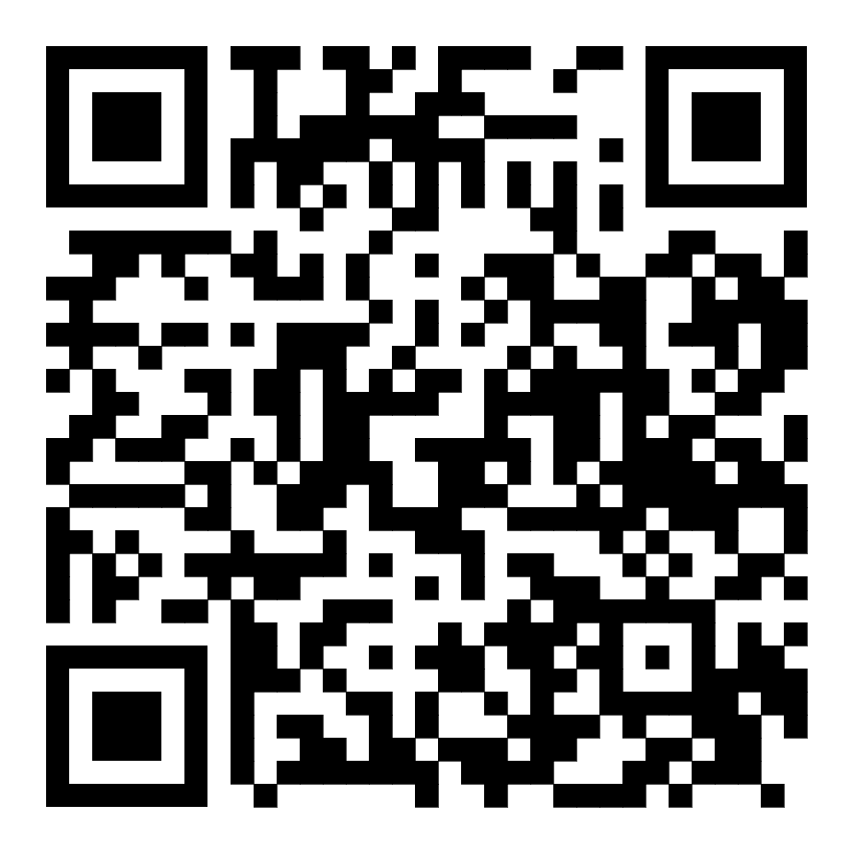
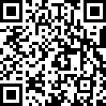
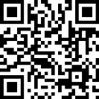
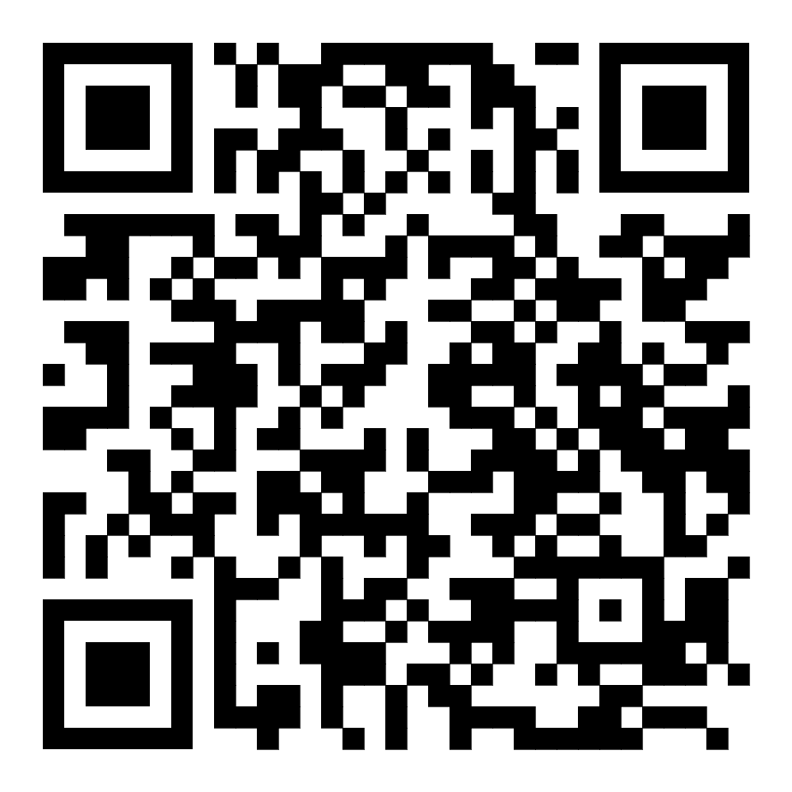
ПЕРЕЧЕНЬ ПОО В МОСКОВСКОЙ ОБЛАСТИ, РЕАЛИЗУЮЩИХ ПРОГРАММЫ ПРОФЕССИОНАЛЬНОГО ОБУЧЕНИЯ
ДЛЯ ЛИЦ С НАРУШЕНИЯМИ ИНТЕЛЛЕКТА
ГБПОУ МО «Можайский техникум»
: 143200,Московская область, Можайский г. о. , пос. Строитель, дом 7В, корпус 1
: https://mmtehnikum.ru
: https://vk.ru/mtehnikum_professionalitet
: +7 (496) 38-23-63
: mo_mozhtechn@mosreg.ru
Доступность ПОО (в %)
Нарушения интеллекта - 92,07
ГБПОУ МО «Наро-Фоминский техникум»
: 143300, Московская область, г. Наро-Фоминск, ул. Чехова, д. 1 «а»
: https://nf-teh.ru
: https://vk.com/nfteh
:+7 (496) 343-81-50
: mo_narfomtechn@mosreg.ru
Доступность ПОО (в %)
Нарушения интеллекта - 93,29
ГБПОУ МО «Мытищинский колледж»
: 141006, Московская обл., г. Мытищи, Олимпийский пр-т, д. 17
: http://gbou-mk.ru
: https://vk.ru/mytischi_kolledge_mo
: +7 (495) 583-67-80
:mo_mytkolledzh@mosreg.ru
Доступность ПОО (в %)
Нарушения интеллекта - 82,32
ГБПОУ МО «Ногинский колледж»
: 142402, Московская область, г. Ногинск , ул. Ремесленная, д. 15
: https://nogkolledzh.ru
: https://vk.com/nogcollege
: +7 (496) 517-33-52
: mo_nogkolledzh@mosreg.ru
Доступность ПОО (в %)
Нарушения интеллекта - 81,71
ГБПОУ МО «Электростальский колледж»
: 144008, Московская область, г. о. Электросталь, ул. Сталеваров д. 19
: https://elkollege.ru
: https://vk.ru/elkollege_professionalitet
: +7 (498) 660-83-27
: mo_elkolledzh@mosreg.ru
Доступность ПОО (в %)
Нарушения интеллекта - 73,27 Общежитие

Slide 7
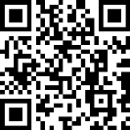
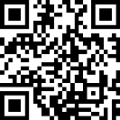
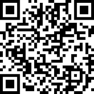
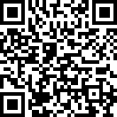
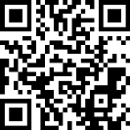
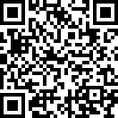
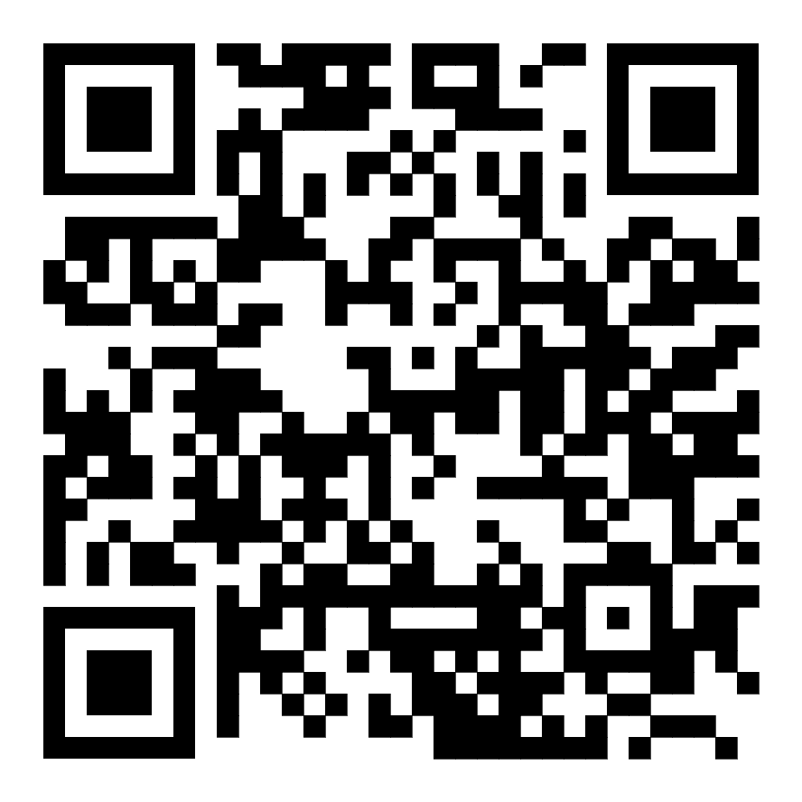
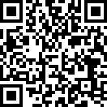
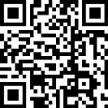
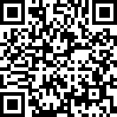
ПЕРЕЧЕНЬ ПОО В МОСКОВСКОЙ ОБЛАСТИ, РЕАЛИЗУЮЩИХ ПРОГРАММЫ ПРОФЕССИОНАЛЬНОГО ОБУЧЕНИЯ
ДЛЯ ЛИЦ С НАРУШЕНИЯМИ ИНТЕЛЛЕКТА
ГБПОУ МО «Одинцовский техникум»
: 143006, Московская область, город Одинцово, улица Глазынинская, дом 18.
: https://ie-teh.ru
: https://vk.com/club106940109
: +7 (495) 593-49-84
: mo_odintechn@mosreg.ru
Доступность ПОО (в %)
Нарушения интеллекта - 89,02
ГБПОУ МО «Раменский дорожно-строительный техникум»
: 140102, Московская область, Раменский район, д. Заболотье, ул. СПТУ-93
: https://radost-mo.ru
: https://vk.com/id399224704
: +7 (496) 463-81-37
: mo_ramdorstrtechn@mosreg.ru
Доступность ПОО (в %)
Нарушения интеллекта - 75,61
ГБПОУ МО «Орехово-Зуевский техникум»
: 142670, Московская область, Орехово-Зуевский г. о. г. Ликино-Дулево, ул. Центральная д. 2
: https://oztech.ru
: https://vk.ru/ozt_professionalitet
: : +7 (496) 414-77-92
:mo_orzutechn@mosreg.ru
Доступность ПОО (в %)
Нарушения интеллекта - 80,89
ГБПОУ МО «Подольский колледж имени А.В. Никулина»
: 142100, Московская область, г. о. Подольск, ул. Большая Зелёновская, д. 54/82
: https://podolsk-college.ru
: https://vk.com/podolskcollegeru
: +7 (499) 404-14-36
: mo_podolskkoll@mosreg.ru
Доступность ПОО (в %)
Нарушения интеллекта - 93,90
ГАПОУ МО «Подмосковный колледж «Энергия»
: 143969, Московская область, г. Реутов, Юбилейный проспект, д.58
: https://www.energypk.ru
: https://vk.com/gapou_energy
: +7 (495) 249-24-62
: mo_mopkenergy@mosreg.ru
Доступность ПОО (в %)
Нарушения интеллекта - 86,56 Общежитие

Slide 8
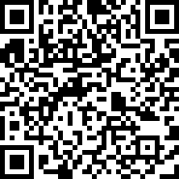

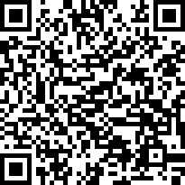
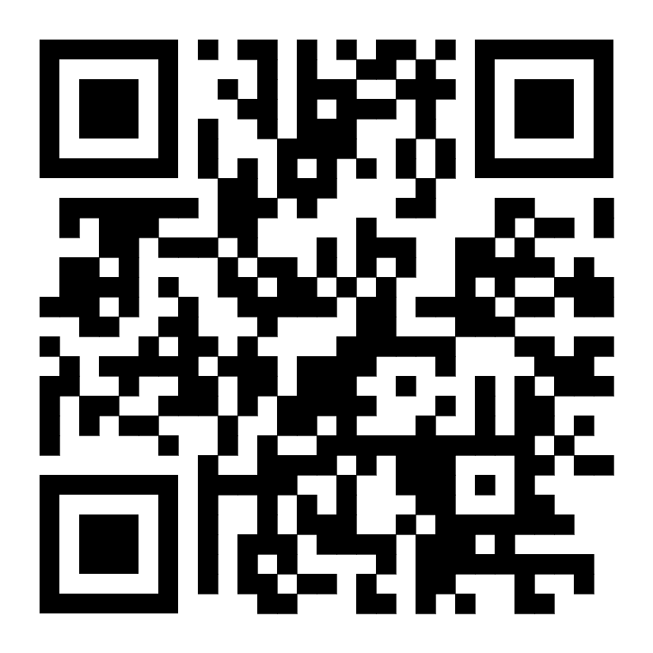
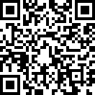
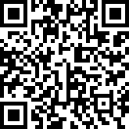
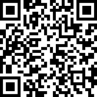
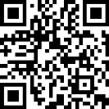
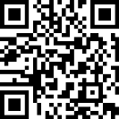
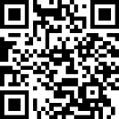
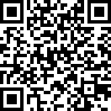
ПЕРЕЧЕНЬ ПОО В МОСКОВСКОЙ ОБЛАСТИ, РЕАЛИЗУЮЩИХ ПРОГРАММЫ ПРОФЕССИОНАЛЬНОГО ОБУЧЕНИЯ
ДЛЯ ЛИЦ С НАРУШЕНИЯМИ ИНТЕЛЛЕКТА
ГБПОУ МО «Профессиональный колледж «Московия»
: 142002, Московская область, Домодедово, мкр. Западный, ул. Текстильщиков, 41
: http://xn--b1adcflhdeanqgb4b8p.xn--p1ai
: https://vk.com/club148851212
: +7 (929) 595-70-36
: mo_gapouprof@mosreg.ru
Доступность ПОО (в %)
Нарушения интеллекта - 81,64 Общежитие
ГБПОУ МО «Чеховский техникум»
: 142322, Московская область, г . о. Чехов, с. Новый Быт, ул. Новая, д. 4
: https://чеховский-техникум.рф/
: https://vk.ru/public217465945
: +7 (496) 724-11-41
: mo_chehtechn@mosreg.ru
Доступность ПОО (в %)
Нарушения интеллекта - 82,01
ГБПОУ МО «Ступинский техникум им. А. Т. Туманова»
: 142800, Московская область, г. о. Ступино, ул. Куйбышева, д.55
: https://xn--80aynec.xn--p1ai
: https://vk.com/stuptex
: +7 (916) 632-43-50
: mo_stuptechn@mosreg.ru
Доступность ПОО (в %)
Нарушения интеллекта - 90,24
ГКПОУ МО «Сергиево-Посадский социально-экономический техникум»
: 141370, Московская область, Хотьково ул. 1-я Станционная, д. 1
: https://xn--h1adoai.xn--p1ai
: https://vk.com/sp_set
: +7 (496) 549-25-30
: mo_spset@mosreg.ru
Доступность ПОО (в %)
Нарушения интеллекта - 86,75 Общежитие
ГБПОУ МО «Щелковский колледж»
: 141143, Московская область, Щелковский район, д. Долгое Ледово, ул. Центральная, стр. 33
: https://schelcol.ru
: https://vk.com/schelcollege
: +7 (499) 346-37-14
: mo_chelkoll@mosreg.ru
Доступность ПОО (в %)
Нарушения интеллекта - 83,97

Slide 9









ПЕРЕЧЕНЬ ПОО В МОСКОВСКОЙ ОБЛАСТИ, РЕАЛИЗУЮЩИХ ПРОГРАММЫ ПРОФЕССИОНАЛЬНОГО ОБУЧЕНИЯ
ДЛЯ ЛИЦ С НАРУШЕНИЯМИ ИНТЕЛЛЕКТА
ГБПОУ МО «Физико-технический колледж»
: 141701, Московская область, г. Долгопрудный, пл. Собина, д. 1
: https://phystech.pro/?ysclid=m3skg0vflq726370842
: https://vk.com/phystech_college
: +7 (495) 369-45-93
: mo_fiztechkoll@mosreg.ru
Доступность ПОО (в %)
Нарушения интеллекта - 85,51 Общежитие
ГОУ ВО МО «Государственный гуманитарно-технологический университет»
: 142611, МО, г. Орехово-Зуево, ул. Зелёная, д. 22
: https://www.ggtu.ru/?ysclid=m3skt8bqiy405677862
: https://vk.com/ggtu_official
: +7 (496) 425-78-75
: mo_ggtu@mosreg.ru
Доступность ПОО (в %)
Нарушения интеллекта - 59,34
ГБПОУ МО «Шатурский энергетический техникум»
: 140700, Московская область, г. Шатура, проспект Ильича, д. 2
: https://шэт.рф/
: https://vk.com/gbpou_mo_shet
: +7 (496) 452-57-13
: mo_moshet@mosreg.ru
Доступность ПОО (в %)
Нарушения интеллекта - 87,86
ГБПОУ МО «Павлово-Посадский техникум»
: 142500, Московская обл., г. Павловский Посад, ул. Кузьмина, дом 33
: https://www.pp-teh.ru/
: https://vk.ru/pavlovoposadskiytechnikum
: +7 (926) 438-86-29
: mo_pavptechn@mosreg.ru
Доступность ПОО (в %)
Нарушения интеллекта - 87,71
ГБПОУ МО «Сергиево-Посадский колледж»
: 141303, Московская область, г. Сергиев Посад, ул. 40 лет Октября, д. 5а
: https://spkmo.ru
: https://vk.ru/spkmo_professionalitet
: + 7 (496) 542-06-91
: mo_spkolledzh@mosreg.ru
Доступность ПОО (в %)
Нарушения интеллекта - 65,73 Общежитие

Slide 10




ПЕРЕЧЕНЬ ПОО В МОСКОВСКОЙ ОБЛАСТИ, РЕАЛИЗУЮЩИХ ПРОГРАММЫ ПРОФЕССИОНАЛЬНОГО ОБУЧЕНИЯ
ДЛЯ ЛИЦ С НАРУШЕНИЯМИ ИНТЕЛЛЕКТА
ГБПОУ МО «Орехово-Зуевский железнодорожный техникум имени В.И. Бондаренко»
: 142608, Московская область, г. Орехово-Зуево, ул. Коминтерна д.39.
: http://ozgt.ru
: https://vk.com/gbpou_mo_ozzht
: +7 (496) 413-67-05
: mo_zhdtechn@mosreg.ru
Доступность ПОО (в %)
Нарушения интеллекта - 88,41 Общежитие
ГБПОУ МО «Раменский колледж»
: 140100 Московская область, г.Раменское, ул.Красноармейская, 27
: https://rkmo.ru
: https://vk.ru/ramcolleg
: +7 (496) 463-69-47
:mo_ramkoll@mosreg.ru
Доступность ПОО (в %)
Нарушения интеллекта - 52,34

Slide 11
ПЕРЕЧЕНЬ ПРОГРАММ ПРОФЕССИОНАЛЬНОГО ОБУЧЕНИЯ, РЕАЛИЗУЕМЫХ В МОСКОВСКОЙ ОБЛАСТИ
12680 Каменщик
ГБПОУ МО "Красногорский колледж"
13450 Маляр
ГБПОУ МО "Воскресенский колледж"
ГБПОУ МО "Дмитровский техникум“
ГАПОУ МО "Межрегиональный центр компетенций – Техникум имени С.П. Королева"
ГБПОУ МО "Ногинский колледж"
ГБПОУ МО "Орехово-Зуевский техникум"
ГАПОУ МО "Подмосковный колледж "Энергия"
ГБПОУ МО "Ступинский техникум им. А.Т. Туманова"
ГОУ ВО МО "Государственный гуманитарно-технологический университет"
Монтажник санитарно-технических систем и оборудования
ГБПОУ МО "Колледж "Коломна"
ГБПОУ МО "Шатурский энергетический техникум"
16185 Оператор швейного оборудования
ГОУ ВО МО "Государственный гуманитарно-технологический университет"
16199 Оператор электронно-вычислительных и вычислительных машин
ГБПОУ МО "Колледж "Коломна"
ГБПОУ МО "Люберецкий техникум имени Героя Советского Союза, лётчика-космонавта Ю.А. Гагарина"
ГБПОУ МО "Мытищинский колледж"
ГБПОУ МО "Одинцовский техникум"
ГАПОУ МО "Подмосковный колледж "Энергия"
ГБПОУ МО "Серпуховский колледж"
ГБПОУ МО "Щелковский колледж"

Slide 12





ПЕРЕЧЕНЬ ПРОГРАММ ПРОФЕССИОНАЛЬНОГО ОБУЧЕНИЯ, РЕАЛИЗУЕМЫХ В МОСКОВСКОЙ ОБЛАСТИ
16472 Пекарь
ГБПОУ МО "Мытищинский колледж"
ГАПОУ МО "Профессиональный колледж "Московия"
ГБПОУ МО "Раменский колледж"
16671 Плотник
ГБПОУ МО "Колледж "Коломна"
ГБПОУ МО "Колледж "Подмосковье"
ГБПОУ МО "Можайский техникум"
ГАПОУ МО "Подмосковный колледж "Энергия"
ГБПОУ МО "Сергиево-Посадский колледж"
ГБПОУ МО "Чеховский техникум"
16675 Повар
ГАПОУ МО "Егорьевский техникум"
ГБПОУ МО "Дмитровский техникум"
ГБПОУ МО "Колледж "Подмосковье"
ГБПОУ МО "Коломенский аграрный колледж имени Н.Т. Козлова"
ГБПОУ МО "Красногорский колледж"
ГБПОУ МО "Луховицкий аграрно-промышленный техникум"
ГАПОУ МО "Подмосковный колледж "Энергия“
ГБПОУ МО "Подольский колледж имени А.В. Никулина"
ГБПОУ МО "Физико-технический колледж"
ГБПОУ МО "Шатурский энергетический техникум“
ГОУ ВО МО "Государственный гуманитарно-технологический университет"

Slide 13
ПЕРЕЧЕНЬ ПРОГРАММ ПРОФЕССИОНАЛЬНОГО ОБУЧЕНИЯ, РЕАЛИЗУЕМЫХ В МОСКОВСКОЙ ОБЛАСТИ
17531 Рабочий зеленого хозяйства
ГБПОУ МО "Дмитровский техникум“
ГБПОУ МО "Наро-Фоминский техникум"
ГБПОУ МО "Ногинский колледж"
ГБПОУ МО "Павлово-Посадский техникум"
ГАПОУ МО "Подмосковный колледж "Энергия"
ГАПОУ МО "Профессиональный колледж "Московия"
ГБПОУ МО "Раменский дорожно-строительный техникум"
ГКПОУ МО "Сергиево-Посадский социально-экономический техникум"
18103 Садовник
ГБПОУ МО "Щелковский колледж"
ГОУ ВО МО "Государственный гуманитарно-технологический университет"
18116 Сборщик
ГАПОУ МО "Межрегиональный центр компетенций – Техникум имени
С.П. Королева"

Slide 14
ПЕРЕЧЕНЬ ПРОГРАММ ПРОФЕССИОНАЛЬНОГО ОБУЧЕНИЯ, РЕАЛИЗУЕМЫХ В МОСКОВСКОЙ ОБЛАСТИ
18466 Слесарь механосборочных работ
ГБПОУ МО "Подольский колледж имени А.В. Никулина“
ГБПОУ МО "Серпуховский колледж"
ГБПОУ МО "Чеховский техникум"
18559 Слесарь –ремонтник
ГАПОУ МО "Егорьевский техникум"
ГБПОУ МО "Дмитровский техникум"
ГБПОУ МО "Коломенский аграрный колледж имени Н.Т. Козлова"
ГБПОУ МО "Орехово-Зуевский техникум"
18874 Столяр
ГАПОУ МО "Межрегиональный центр компетенций – Техникум имени
С.П. Королева"
ГБПОУ МО "Шатурский энергетический техникум"
18880 Столяр строительный
ГАПОУ МО "Егорьевский техникум"
ГБПОУ МО "Красногорский колледж"
ГБПОУ МО "Щелковский колледж"
19520 Художник росписи по дереву
ГАПОУ МО "Межрегиональный центр компетенций – Техникум имени
С.П. Королева"

Slide 15
ПЕРЕЧЕНЬ ПРОГРАММ ПРОФЕССИОНАЛЬНОГО ОБУЧЕНИЯ, РЕАЛИЗУЕМЫХ В МОСКОВСКОЙ ОБЛАСТИ
19601 Швея
ГАПОУ МО "Егорьевский техникум"
ГБПОУ МО "Колледж "Коломна"
ГБПОУ МО "Красногорский колледж"
ГБПОУ МО "Луховицкий аграрно-промышленный техникум"
ГАПОУ МО "Межрегиональный центр компетенций – Техникум имени С.П. Королева"
ГБПОУ МО "Можайский техникум"
ГБПОУ МО "Ногинский колледж"
ГБПОУ МО "Орехово-Зуевский техникум"
ГБПОУ МО "Павлово-Посадский техникум“
ГАПОУ МО "Профессиональный колледж "Московия"
ГКПОУ МО "Сергиево-Посадский социально-экономический техникум“
ГБПОУ МО "Чеховский техникум"
ГБПОУ МО "Шатурский энергетический техникум"
19727 Штукатур
ГБПОУ МО "Колледж "Коломна"
ГБПОУ МО "Колледж "Подмосковье"
ГБПОУ МО "Луховицкий аграрно-промышленный техникум"
ГБПОУ МО "Наро-Фоминский техникум"
ГБПОУ МО "Сергиево-Посадский колледж"
Рабочий по благоустройству и озеленению территорий и объектов
ГБПОУ МО "Шатурский энергетический техникум"
Специалист-организатор по благоустройству и озеленению
ГБПОУ МО "Электростальский колледж"
Мастер-оператор специальных работ по уборке и уходу за поверхностями
ГАПОУ МО "Подмосковный колледж "Энергия "

Slide 16


Slide 17


ТОП-10 ПРОФЕССИЙ, ВОСТРЕБОВАННЫХ У РЕГИОНАЛЬНЫХ РАБОТОДАТЕЛЕЙ
19601 Швея
Швея — это специалист, создающий текстильные изделия различного вида с помощью автоматических или полуавтоматических универсальных и специальных машин.
Профессиональные навыки:
Технологии и материалы: Знание технологии швейного производства, ассортимента швейной продукции и свойств материалов. Умение учитывать свойства материалов при выполнении работ.
Работа на оборудовании: Умение выполнять на машинах или вручную операции различной степени сложности по пошиву изделий с учётом ассортимента.
Инструментарий: Умение применять оборудование, инструменты и приспособления при выполнении швейных операций.
Обслуживание: Умение определять и устранять мелкие неполадки в работе обслуживаемых машин.
ГАПОУ МО "Егорьевский техникум"
ГБПОУ МО "Колледж "Коломна"
ГБПОУ МО "Красногорский колледж"
ГБПОУ МО "Луховицкий аграрно-промышленный техникум"
ГАПОУ МО "Межрегиональный центр компетенций — Техникум имени С.П. Королева"
ГБПОУ МО "Можайский техникум"
ГБПОУ МО "Ногинский колледж"
ГБПОУ МО "Орехово-Зуевский техникум"
ГБПОУ МО "Павлово-Посадский техникум"
ГАПОУ МО "Профессиональный колледж "Московия"
ГКПОУ МО "Сергиево-Посадский социально-экономический техникум"
ГБПОУ МО "Чеховский техникум"
ГБПОУ МО "Шатурский энергетический техникум"
Где учиться!?

Slide 18

ТОП-10 ПРОФЕССИЙ, ВОСТРЕБОВАННЫХ У РЕГИОНАЛЬНЫХ РАБОТОДАТЕЛЕЙ
16675 Повар
Повар — это не просто технический исполнитель, ответственный за приготовление блюд. Это настоящий мастер вкуса, сочетающий в себе таланты художника и строгость технолога. В его руках обычные продукты превращаются в гастрономические шедевры, которые дарят людям радость и энергию.
Профессиональные навыки:
Технологическая грамотность: Свободное обращение с высокотехнологичным кухонным оборудованием — от профессиональных пароконвектоматов до систем су-вид и сифонов.
Гарантия безопасности и качества: Бескомпромиссное следование стандартам ХАССП, знание тонкостей микробиологии продуктов и гигиены труда на пищевом производстве.
Виртуозное владение техниками: Глубокое знание мировых кулинарных традиций, современных методов термической обработки, копчения, маринования и молекулярной кухни.
Стратегическое управление запасами: Умение организовать идеальный цикл хранения и рационального использования сырья, обеспечивая абсолютную свежесть и минимизацию отходов.
ГАПОУ МО "Егорьевский техникум"
ГБПОУ МО "Дмитровский техникум"
ГБПОУ МО "Колледж "Подмосковье"
ГБПОУ МО "Коломенский аграрный колледж имени Н.Т. Козлова"
ГБПОУ МО "Красногорский колледж"
ГБПОУ МО "Луховицкий аграрно-промышленный техникум"
ГАПОУ МО "Подмосковный колледж "Энергия“
ГБПОУ МО "Подольский колледж имени А.В. Никулина"
ГБПОУ МО "Физико-технический колледж"
ГБПОУ МО "Шатурский энергетический техникум"
ГОУ ВО МО "Государственный гуманитарно-технологический университет"
Где учиться!?

Slide 19

ТОП-10 ПРОФЕССИЙ, ВОСТРЕБОВАННЫХ У РЕГИОНАЛЬНЫХ РАБОТОДАТЕЛЕЙ
17531 Рабочий зеленого хозяйства
Рабочий зеленого хозяйства — это специалист по созданию комфортной городской среды. Он превращает пустыри в парки, ухаживает за «легкими» города и создает эстетику ландшафта, гармонично сочетая природу и архитектуру.
Профессиональные навыки:
Фитодизайн и посадка: создание цветочных композиций, разбивка клумб и высадка декоративных растений с учетом климатических особенностей.
Уход за насаждениями: комплексное содержание территорий, включая профессиональный полив, подкормку и защиту растений от вредителей.
Газонный менеджмент: устройство посевных и рулонных газонов, их стрижка, аэрация и поддержание идеального состояния покрытия.
Арбористика и обрезка: фигурная и санитарная стрижка кустарников, формирование крон деревьев для их здоровья и эстетичного вида.
Благоустройство объектов: содержание садово-парковых дорожек и обслуживание декоративных водных систем (фонтанов и прудов).
ГБПОУ МО "Дмитровский техникум“
ГБПОУ МО "Наро-Фоминский техникум"
ГБПОУ МО "Ногинский колледж"
ГБПОУ МО "Павлово-Посадский техникум"
ГАПОУ МО "Подмосковный колледж "Энергия"
ГАПОУ МО "Профессиональный колледж "Московия"
ГБПОУ МО "Раменский дорожно-строительный техникум"
ГКПОУ МО "Сергиево-Посадский социально-экономический техникум"
Где учиться!?

Slide 20

ТОП-10 ПРОФЕССИЙ, ВОСТРЕБОВАННЫХ У РЕГИОНАЛЬНЫХ РАБОТОДАТЕЛЕЙ
16199 Оператор электронно-вычислительных и вычислительных машин
Оператор ЭВМ и ВМ — это специалист, обеспечивающий бесперебойную работу компьютерной техники и точность обработки цифровых данных. Это фундамент любого современного офиса или производства.
Профессиональные навыки:
Техническая подготовка: Настройка аппаратного обеспечения, периферии, ОС и мультимедийных систем.
Работа с данными: Оперативный ввод цифровой и аналоговой информации из любых источников.
Content Management: Профессиональная обработка аудио, видео и графики в современных редакторах.
Data-менеджмент: Управление локальными и облачными хранилищами, систематизация цифровых архивов.
ГБПОУ МО "Колледж "Коломна"
ГБПОУ МО "Люберецкий техникум имени Героя Советского Союза, лётчика-космонавта Ю.А. Гагарина"
ГБПОУ МО "Мытищинский колледж"
ГБПОУ МО "Одинцовский техникум"
ГАПОУ МО "Подмосковный колледж "Энергия“
ГБПОУ МО "Серпуховский колледж"
ГБПОУ МО "Щелковский колледж"
Где учиться!?

Slide 21

ТОП-10 ПРОФЕССИЙ, ВОСТРЕБОВАННЫХ У РЕГИОНАЛЬНЫХ РАБОТОДАТЕЛЕЙ
16671 Плотник
Плотник — ключевой специалист в строительстве из дерева. Он сочетает вековые традиции мастерства с современными технологиями, создавая надежные каркасы, перекрытия и сложные инженерные конструкции, которые служат основой любого здания.
Профессиональные навыки:
Инженерная подготовка: профессиональное чтение чертежей, планов и схем для точного возведения сложных объемных конструкций.
Технология деревообработки: мастерское владение методами рубки, тески и финишной обработки древесины различных пород.
Возведение каркасов: монтаж несущих стен, стропильных систем, перегородок и межэтажных перекрытий с соблюдением всех норм прочности.
Работа с оборудованием: эффективное использование современного ручного, электрического и пневматического деревообрабатывающего инструмента.
ГБПОУ МО "Колледж "Коломна"
ГБПОУ МО "Колледж "Подмосковье"
ГБПОУ МО "Можайский техникум"
ГАПОУ МО "Подмосковный колледж "Энергия"
ГБПОУ МО "Сергиево-Посадский колледж"
ГБПОУ МО "Чеховский техникум"
Где учиться!?

Slide 22

ТОП-10 ПРОФЕССИЙ, ВОСТРЕБОВАННЫХ У РЕГИОНАЛЬНЫХ РАБОТОДАТЕЛЕЙ
13450 Маляр
Маляр — это мастер финишной отделки, который превращает строительные конструкции в эстетичные и защищенные объекты, используя современные лакокрасочные материалы и технологии нанесения.
Профессиональные навыки:
Подготовка основания: экспертная очистка, выравнивание, шпаклевание и грунтование поверхностей любой сложности.
Колористика и составы: профессиональный подбор оттенков, колеровка и приготовление окрасочных составов под конкретные задачи.
Технологии окрашивания: работа с ручным инструментом (кисти, валики) и высокотехнологичными краскопультами.
Декоративная отделка: качественное оклеивание поверхностей обоями и современными рулонными материалами.
Технический контроль: замеры расхода материалов, контроль качества покрытия и оперативное устранение дефектов.
Культура производства: техническое обслуживание оборудования и строгое соблюдение регламентов безопасности (ОТ и ПБ).
ГБПОУ МО "Воскресенский колледж“
ГБПОУ МО "Дмитровский техникум"
ГАПОУ МО "Межрегиональный центр компетенций – Техникум имени С.П. Королева"
ГБПОУ МО "Ногинский колледж"
ГБПОУ МО "Орехово-Зуевский техникум"
ГАПОУ МО "Подмосковный колледж "Энергия“
ГБПОУ МО "Ступинский техникум им. А.Т. Туманова"
ГОУ ВО МО "Государственный гуманитарно-технологический университет"
Где учиться!?

Slide 23

ТОП-10 ПРОФЕССИЙ, ВОСТРЕБОВАННЫХ У РЕГИОНАЛЬНЫХ РАБОТОДАТЕЛЕЙ
19727 Штукатур
Штукатур — мастер по созданию идеальных поверхностей. Он отвечает за выравнивание, утепление и декоративное оформление стен и фасадов, создавая основу для долговечного и красивого интерьера.
Профессиональные навыки:
Подготовка основания: очистка и укрепление поверхностей, установка армирующих сеток и «драночных» щитов.
Геометрия стен: точная разметка поверхностей и установка маяков для создания идеально ровных плоскостей.
Работа с составами: приготовление строительных растворов любой сложности — от гидроизоляционных до изысканных декоративных смесей.
Технологии нанесения: мастерское владение ручным инструментом и навыками механизированной штукатурки (работа со станциями).
Финишная отделка: затирка, заглаживание и художественная отделка оштукатуренных поверхностей под дальнейшую покраску или декор.
ГБПОУ МО "Колледж "Коломна"
ГБПОУ МО "Колледж "Подмосковье"
ГБПОУ МО "Луховицкий аграрно-промышленный техникум"
ГБПОУ МО "Наро-Фоминский техникум"
ГБПОУ МО "Сергиево-Посадский колледж"
Где учиться!?

Slide 24

ТОП-10 ПРОФЕССИЙ, ВОСТРЕБОВАННЫХ У РЕГИОНАЛЬНЫХ РАБОТОДАТЕЛЕЙ
18559 Слесарь-ремонтник
Слесарь-ремонтник — это «доктор» для машин и механизмов. Он обеспечивает бесперебойную работу промышленного оборудования, проводя его диагностику, наладку и восстановление.
Профессиональные навыки:
Техническое обслуживание: проведение планового и предупредительного ремонта промышленного оборудования и агрегатов.
Слесарная обработка: мастерское владение методами обработки металлов, подгонки деталей и восстановления изношенных узлов.
Сборка и монтаж: точная сборка сложных механизмов, проверка их взаимодействия и юстировка рабочих параметров.
Диагностика систем: поиск и устранение неисправностей с использованием контрольно-измерительных приборов и технического чутья.
ГАПОУ МО "Егорьевский техникум"
ГБПОУ МО "Дмитровский техникум"
ГБПОУ МО "Коломенский аграрный колледж имени Н.Т. Козлова"
ГБПОУ МО "Орехово-Зуевский техникум"
Где учиться!?

Slide 25

ТОП-10 ПРОФЕССИЙ, ВОСТРЕБОВАННЫХ У РЕГИОНАЛЬНЫХ РАБОТОДАТЕЛЕЙ
18466 Слесарь механосборочных работ
Слесарь механосборочных работ — это «архитектор точности» в мире механизмов. Он превращает отдельные детали в работающие узлы и агрегаты: собирает, подгоняет, выверяет и доводит до идеальной слаженности каждый элемент.
Профессиональные навыки:
Сборка узлов и агрегатов: точная стыковка деталей по чертежам и техническим требованиям, соблюдение посадок, зазоров и моментов затяжки.
Подгонка и доводка: слесарная обработка поверхностей, притирка, шабрение, регулировка сопряжений — чтобы детали идеально «сели» друг к другу.
Контроль качества сборки: проверка геометрии, биений, соосности с помощью измерительного инструмента — штангенциркулей, микрометров, индикаторов, поверочных плит.
Пусконаладка и испытания: первичный запуск собранных узлов, выявление отклонений, устранение мелких дефектов, корректировка параметров до выхода на рабочий режим.
Работа с технической документацией: чтение сборочных чертежей, спецификаций, карт контроля, понимание допусков и посадок, требований к шероховатости и точности.
ГБПОУ МО "Подольский колледж имени А.В. Никулина"
ГБПОУ МО "Серпуховский колледж"
ГБПОУ МО "Чеховский техникум"
Где учиться!?

Slide 26

ТОП-10 ПРОФЕССИЙ, ВОСТРЕБОВАННЫХ У РЕГИОНАЛЬНЫХ РАБОТОДАТЕЛЕЙ
18880 Столяр строительный
Столяр строительный — это «волшебник дерева» на стройплощадке. Он превращает доски, брусья и панели в функциональные и красивые элементы здания: двери, окна, лестницы, перегородки, наличники и многое другое.
Профессиональные навыки:
Заготовка и раскрой пиломатериалов: точная разметка по чертежам, распил, торцевание, выборка пазов и шипов — чтобы детали идеально совпадали при сборке.
Столярная обработка: строгание, шлифование, фрезерование, фугование — доведение поверхностей до нужной гладкости и геометрии.
Сборка и монтаж: соединение элементов на шип, нагели, клей, крепёж; установка дверных и оконных блоков, лестниц, обшивки, панелей; выверка по уровню и отвесу.
Подгонка и подгонка «по месту»: умение скорректировать деталь прямо на объекте, чтобы она встала точно в проём или стык, даже если геометрия здания чуть отклоняется от проекта.
Защита и отделка: нанесение антисептиков, грунтовок, лаков, масел, красок; подбор составов под условия эксплуатации и дизайн-задачу.
ГАПОУ МО «Егорьевский техникум»
ГБПОУ МО «Красногорский колледж»
ГБПОУ МО «Щелковский колледж»
Где учиться!?

Slide 27












ПЕРЕЧЕНЬ РАБОТОДАТЕЛЕЙ ДЛЯ ВЫПУСКНИКОВ ПРОФЕССИОНАЛЬНОГО ОБУЧЕНИЯ
13450 Маляр
ООО «Программные технологии»
Волоколамское ПАТП
ООО «ДГХ»
АО «Управляющая компания жилой дом»
ООО «Сантехкомплект»
16675 Повар
ООО «Лента»
ООО «ЭКО-МЕНЮ»
ООО «ГиперГлобус»
ГБУЗ МО «Лобненская центральная городская больница»
ООО Универсальные пищевые технологии
ООО КОФЕПОД

Slide 28












ПЕРЕЧЕНЬ РАБОТОДАТЕЛЕЙ ДЛЯ ВЫПУСКНИКОВ ПРОФЕССИОНАЛЬНОГО ОБУЧЕНИЯ
17531 Рабочий зеленого хозяйства
ООО «Восток-ДО»
ООО «ДГХ»
ООО «Агрокомплекс Иванисово»
ООО «Агрокультура Групп»
ООО Биотех-Зоо
ООО РОТА-АГРО
ООО ЭТАЛОН ПРОФИЛЬ
19601 Швея
ООО КОТТОН КЛАБ
ООО «ТАМИ и КО»
ООО Фабрика нетканых материалов Весь мир
ООО ПРЕМИУМ СТАНДАРТ
ООО НОВЫЕ ТЕХНОЛОГИИ
ООО «Дизайн — Пошив»

Slide 29






ПЕРЕЧЕНЬ РАБОТОДАТЕЛЕЙ ДЛЯ ВЫПУСКНИКОВ ПРОФЕССИОНАЛЬНОГО ОБУЧЕНИЯ
16199 Оператор ЭВМ и ВМ
ООО «Программные технологии»
ООО «БЕТАС»
НАО «Авиа Групп»
ООО «Вега»
ООО СЦНТ «Новостом»
ООО «БЕТАС»
ООО Реклайм
ООО Дёке Экстружн
ООО АКУСТИК РУ
19727 Штукатур
ООО «Программные технологии»
Волоколамское ПАТП
ООО «ДГХ»
АО «Управляющая компания жилой дом»
ООО «Сантехкомплект»
ООО КЛИМОВСКИЙ ТРУБНЫЙ ЗАВОД

Slide 30







ПЕРЕЧЕНЬ РАБОТОДАТЕЛЕЙ ДЛЯ ВЫПУСКНИКОВ ПРОФЕССИОНАЛЬНОГО ОБУЧЕНИЯ
12680 Каменщик
ООО ПРОМЫШЛЕННЫЕ РЕШЕНИЯ
АО ПРОМТЕХ-ДУБНА
ООО ЦСКТ
ООО РОТА-АГРО
ООО НТТ
18559 Слесарь-ремонтник
ООО СМАРТ ТЕХНО СЕРВИС
ООО ПРЕМИУМ СТАНДАРТ
ООО ТК ЛИФТ
ООО Руберг
АО ПРОМТЕХ-ДУБНА

Slide 31


ПЕРЕЧЕНЬ РАБОТОДАТЕЛЕЙ ДЛЯ ВЫПУСКНИКОВ ПРОФЕССИОНАЛЬНОГО ОБУЧЕНИЯ
18103 Садовник
ООО ЭТАЛОН ПРОФИЛЬ
ООО РОТА-АГРО
ООО НТТ
ООО «Восток-ДО»
ООО «ДГХ»
ООО «Агрокомплекс Иванисово»
ООО «Агрокультура Групп»
ООО Биотех-Зоо
16671 Плотник
ООО НОВЫЕ ТЕХНОЛОГИИ
ООО ПРОМЫШЛЕННЫЕ РЕШЕНИЯ
АО ПРОМТЕХ-ДУБНА
ООО ЭТАЛОН ПРОФИЛЬ
НПК ПОФ
ООО СМАРТ ТЕХНО СЕРВИС

Slide 32






ПЕРЕЧЕНЬ РАБОТОДАТЕЛЕЙ ДЛЯ ВЫПУСКНИКОВ ПРОФЕССИОНАЛЬНОГО ОБУЧЕНИЯ
18466 Слесарь механосборочных работ
ООО ЕВРО СЕРВИС
ООО БЮРОКРАТ
ООО РУСТЕК
18880 Столяр строительный
ИП Дегтярев С.А. «Мебельная фабрика»
ООО Мебель Массив Сервис 21

Slide 33




ПАРТНЕРЫ-РАБОТОДАТЕЛИ,
ПРЕДЛАГАЮЩИЕ КАНДИДАТАМ С НАРУШЕНИЯМИ ИНТЕЛЛЕКТА
СТАРТОВЫЕ ВАКАНСИИ
ООО «Лента»
: https://lenta.com/kontakty/
: https://vk.com/lentacom
: 7 (495) 777-41-11
: info@lenta.com
ООО «ЭКО-МЕНЮ»
: http://www.palich.ru/
: https://vk.com/palichmos
: 7 (800) 555-81-63
: otzyv@palich.vip
ООО «Мособлтранс-1»
: http://mot-1.ru/
: https://vk.com/collegemok
: 7 (495) 730-80-60
: info@mot-1.ru
ООО «ГиперГлобус»
: https://rabota.globus.ru/career/
: https://vk.com/globusru
: 7 (800) 234-80-20
: -
ООО «Предприятие НИКС»
: https://job.nix.ru/
: https://vk.com/nixru
: 7 (495) 974-33-33
: -
ГАУЗ МО «Центральная городская клиническая больница г. Реутов»
: https://lpu.zdrav.mosreg.ru/
: https://m.vk.ru/reutzdrav
: 7 (994) 095-108-16
: reutzdrav_mail@mosreg.ru
ООО «Программные технологии»
: http://1axbit.ru/contacts/
: -
: 7 (499) 398-01-65
: info@1axbit.ru
ГБУЗ МО «Лобненская центральная городская больница»
: https://lcgb.ru/
: https://vk.com/public217651566
: 7 (960) 329-53-65
: mz_lobn_cgb@mosreg.ru
ФГБУ «ГВКГ им. академика Н.Н. Бурденко» Минобороны РФ филиал №3»
: https://xn--b1aqfv.xn--p1ai/kontakty/
: -
: 7 (495) 009-03-64
: info@vmk-1.ru

Slide 34





ПАРТНЕРЫ-РАБОТОДАТЕЛИ,
ПРЕДЛАГАЮЩИЕ КАНДИДАТАМ С НАРУШЕНИЯМИ ИНТЕЛЛЕКТА
СТАРТОВЫЕ ВАКАНСИИ
ООО «МЦ «Доктор Боголюбов»
: https://bogolubov.center/contacts/
: https://vk.com/bogolubov_center
: +7 (495) 745-65-06
: feedback@doktorbogolubov.ru
ООО СЦНТ «Новостом»
: https://www.novostom.ru/
: https://vk.com/novostom
: +7 (495) 445-02-03
: info17@novostom.info
Волоколамское ПАТП
: https://mostransavto.ru/
: https://vk.com/ao_mostransavto
: +7 (800) 700-31-13
: referent@mtamo.ru
Архив Коломна
: https://kolomnagrad.ru/kontakty-arhiv.html#
: -
: +7 (498) 602-18-97, доб. 212
: cgamo@mosreg.ru
ООО «Измайлово-Сервис»
: http://izmaylovo-avto.ru/
: https://vk.com/izmaylovoavto
: +7 (499) 163-71-67
: a123mn@yandex.ru
Архивное управление Раменского муниципального района
: https://www.ramenskoye.ru/
: https://vk.com/ramenskoyeregion
: +7 (496) 473-91-01
: ram_adm@mosreg.ru
АО «МОСТРАНСАВТО» Филиал МАП №11 г. Балашиха
: https://mostransavto.ru/
: https://vk.com/ao_mostransavto
: +7 (800) 700-31-13
: referent@mtamo.ru
ООО «ПАТО «Лобня-транс»
: http://ptmo.msk.ru/index.html
: -
: -
: -ptmo@yandex.ru

Slide 35


ПАРТНЕРЫ-РАБОТОДАТЕЛИ,
ПРЕДЛАГАЮЩИЕ КАНДИДАТАМ С НАРУШЕНИЯМИ ИНТЕЛЛЕКТА
СТАРТОВЫЕ ВАКАНСИИ
ООО «РусДент»
: http://www.rus-dent.com/
: -
: +7 (495) 707-64-87
: -
ООО «ТБ Тойо Транс»
: http://www.toyotrans.ru/rus/vacancy/
: -
: +7 (495) 651-92-31
: o.lysenko@toyotrans.ru
ООО «ТАМИ и КО»
: https://henderson.ru/company/vacancies/
: -
: +7 (495) 744 03 00
: pr@henderson.ru
АО «Управляющая компания жилой дом»
: https://my-gkh.ru/getorganization/ao-uk-zhiloy-dom
: -
: +7 (496) 432-33-96
: gildom@yandex.ru
ООО «Вега»
: http://www.wega.ru/
: -
: +7 (495) 983-08-17
: info@wega.ru
ООО «ДГХ»
: http://lk.ooodgh.ru/contacts/
: -
: +7 (496) 613-65-00
: pisma@ooodgh.ru

Slide 36




ПАРТНЕРЫ-РАБОТОДАТЕЛИ,
ПРЕДЛАГАЮЩИЕ КАНДИДАТАМ С НАРУШЕНИЯМИ ИНТЕЛЛЕКТА
СТАРТОВЫЕ ВАКАНСИИ
ООО «Сантехкомплект»
: https://www.santech.ru/contacts/
: -
: +7 (495) 645-00-00
: opt@santech.ru
ООО Артпласт
: https://www.artplast.ru/kontakty/
: -
: +7 (800) 770 09 29
: artplast@artplast.ru
ООО «Агрокультура Групп»
: https://agrokulturagroup.ru/contacts/
: https://vk.com/rost.companygroup
: +7 (499) 389-44-25
: sales@rostgroup.ru
ООО Герофарм
: https://geropharm.ru/contacts
: https://vk.com/geropharm_official
: +7 (495) 995-09-17
: inform@geropharm.com
ООО «Агрокомплекс Иванисово»
: https://agpcomplex.com/contacts
: https://vk.com/agpcomplex
: +7 (496) 577-45-03
: office@central-market.site
ООО ПРОМАЛЬЯНС
: https://promalliance.pro/
: -
: +7 (495) 927 30 33
: info@met-prom.com
ООО Универсальные пищевые технологии
: https://unifoods.ru/
: -
: +7 (496) 737-54-54
: unifoods@unifoods.ru
ООО СЕРПУХОВСКИЙ ЛИФТОСТРОИТЕЛЬНЫЙ ЗАВОД
: https://slz-lift.ru/
: https://vk.com/slzlift
: +7 (495) 604-44-09
: sales@slz-lift.ru

Slide 37







ПАРТНЕРЫ-РАБОТОДАТЕЛИ,
ПРЕДЛАГАЮЩИЕ КАНДИДАТАМ С НАРУШЕНИЯМИ ИНТЕЛЛЕКТА
СТАРТОВЫЕ ВАКАНСИИ
ООО ФАБРИКА ВЕНТИЛЯЦИИ ГАЛВЕНТ
: https://otvody.galvent.ru/?utm
: https://vk.com/galventventilyacia
: +7 (495) 790-76-98
: vent@galvent.su
АО Технопарк Импульс
: https://www.impulse.su/people/
: https://vk.com/tehnopark_impulse
: +7 (495) 367-22-59
: mail@impulse.su
ПАО АВИАЦИОННАЯ КОРПОРАЦИЯ РУБИН
: https://acrubin.ru/
: https://vk.com/akrubin
: +7 (495) 521-57-66
: kadr@akrubin.ru
ООО АКУСТИК РУ
: www.acoustic.ru/productions/brands/self_made/
: https://vk.com/acousticru
: +7 (495) 134-98-98
: support@acoustic.ru
АО Георг Полимер
: https://www.georgpolymer.ru/#_contacts
: https://vk.com/georgpolymer
: +7 (495) 363-58-83
: sales@georgpolymer.ru
ООО Биотех-Зоо
: https://bioteh-zoo.ru/
: https://vk.com/biotech_c
: +7 (901) 367-63-27
: biotech-zoo.msk@yandex.ru
АО ОЛТЕКС С.А.
: https://oltex-sa.ru/
: -
: +7 (495) 745-36-40
: info@oltex-sa.ru
ООО ИПК РР ДЕВЕЛОПМЕНТ
: https://rrdblok.ru/
: -
: +7 (499) 755-84-46
: rr-d19@mail.ru
ООО КЛИМОВСКИЙ ТРУБНЫЙ ЗАВОД
: https://www.polyplastic.ru/ktz
: https://vk.com/polyplastic
: +7 (495) 745-68-57
: liman.o@polyplastic.ru

Slide 38




ПАРТНЕРЫ-РАБОТОДАТЕЛИ,
ПРЕДЛАГАЮЩИЕ КАНДИДАТАМ С НАРУШЕНИЯМИ ИНТЕЛЛЕКТА
СТАРТОВЫЕ ВАКАНСИИ
ООО НТТ
: http://ooontt.ru/ru/#about
: -
: +7 (495) 258-09-90
: info@ooontt.ru
ООО СМАРТ ТЕХНО СЕРВИС
: https://smart-wall.ru/kontakty-smartwall/
: -
: +7 (499) 755-88-45
: Info@smart-wall.ru
ООО Полипак
: https://polipak.ru/
: -
: +7 (496) 212-55-55
: order@polipak.ru
ООО Технопарк Импульс
: https://www.impulse.su/
: https://t.me/+KKuF-OxJttUwZDVi
: +7 (495) 367-22-59
: mail@impulse.su
ООО ПРЕМИУМ СТАНДАРТ
: https://pspress.ru/
: -
: +7 (495)- 155-15-51, доб. 770
: sales@pspress.ru
ООО Фабрика нетканых материалов Весь мир
: https://wesmir.com/o-kompanii/
: https://vk.com/wesmir.fabrika
: +7 (495) 677-95-39
: kadry@wesmir.com
ООО РОТА-АГРО
: https://rota-agro.ru/
: https://t.me/rotaagro
: +7 (499) 601-20-76
: info@rota-agro.ru
  ООО ФИТНИК
: https://fitnik.tech/about/
: https://vk.com/fitnik3d
: +7 (910) 451-42-63
: info@fitnik.tech
ООО Фортекс & Ко
: https://fourtex.ru/
: -
: +7 (495) 669-68-29
: sale@fourtex.ru

Slide 39




ПАРТНЕРЫ-РАБОТОДАТЕЛИ,
ПРЕДЛАГАЮЩИЕ КАНДИДАТАМ С НАРУШЕНИЯМИ ИНТЕЛЛЕКТА
СТАРТОВЫЕ ВАКАНСИИ
ООО ЦСКТ
: https://cspekt.ru/
: -
: +7 (495) 108-69-36
: info@cspekt.ru
ООО ЭТАЛОН ПРОФИЛЬ
: https://sadray.ru/
: https://t.me/rayskiysad
: +7 (985) 773-12-59
: info@sadray.ru
ООО ЕВРОМОЛ
: https://evromol.com/
: -
: +7 (495) 111-40-20
: info@evromol.com
ООО ТК ЛИФТ
: https://tk-lift.ru/
: https://vk.com/torgkoms?roistat_visit=1673
: +7 (495) 191-30-46
: zakaz@tk-lift.ru
ООО КППП РУСКОН
: https://ruskon.ru/contacts
: -
: +7 (495)580-50-10
: info@ruskon.ru
ООО ТРОЛЬ-АВТО
: https://troll-auto.ru/
: -
: +7 (968) 708-34-26
: kerry@kerry.ru
ООО Руберг
: https://www.rubberfactory.ru/about-us
: -
: +7 (495) 668 80 09
: info@rubberfactory.ru
ООО Т.Б.Х.-РАМЕНСКОЕ
: https://tbh.su/
: -
: +7 (495) 532-10-25
: info@tbh.su

Slide 40

ИНКЛЮЗИВНЫЕ МАСТЕРСКИЕ
ОПИСАНИЕ
Получение навыков в различных ремеслах, изготовление декоративно-прикладной продукции и при ее реализации получение небольшого вознаграждения. Центр берет на себя обязательство частичного трудоустройства молодых инвалидов.
: Московская область, Орехово-Зуевский район, с. Ильинский Погост. Доставка жителей Орехово-Зуевского района ежедневно до места учебы и обратно бесплатно транспортом Центра.
: https://kcsonoz.ru/
: +7 (496) 417-90-07
: imperia.remesel
Производственно-интегрированные мастерские "Империя ремёсел"

Slide 41

ИНКЛЮЗИВНЫЕ МАСТЕРСКИЕ
ОПИСАНИЕ
Предоставление комплекса реабилитационных услуг и мероприятий, согласно требованиям к объему и качеству предоставления социальной услуги в соответствии с государственным стандартом социального обслуживания.
: Московская область, г. Балашиха, ул. Свердлова, дом 9
: http://balcso.ru/
: +7 (495) 521-44-37
: igbuso.mkcson@mosreg.ru
Учебный центр профориентации и реабилитации молодых инвалидов и подростков с ОВЗ «Маяк»

Slide 42
ИНКЛЮЗИВНЫЕ МАСТЕРСКИЕ
ОПИСАНИЕ
В мастерской обучают:
- бытовым навыкам - с помощью специалистов обучающиеся учатся элементам уборки, поддержанию порядка и чистоты, а также нормам и правилам при различных бытовых ситуациях.
- академическим навыкам - обучающиеся оттачивают навыки математики, а также развивают умение логически мыслить, улучшают внимательность.
- навыкам трудотерапии- один из основных, необходимых аспектов в обучении лиц с инвалидностью и ОВЗ.
: Московская область, г. Балашиха ,
пр-т Ленина, д.69
: https://bpoo.energypk.ru/
: +7 (495) 521-63-77
: bpoo_mo@mail.ru
Мастерская чистоты от "А до Я"

Slide 43

ИНКЛЮЗИВНЫЕ МАСТЕРСКИЕ
ОПИСАНИЕ
В мастерской осуществляют пошив изделий: комплекты постельного белья, спортивные костюмы, термоодеяла, комплекты мужского белья. Занятия в мастерской дают возможность обучающимся познакомиться с шитьем как культурной ценностью. Это способствует формированию и закреплению практических трудовых навыков, развитию усидчивости, аккуратности, художественного вкуса. Шитье помогает воспитывать экологическую сознательность у обучающих.
: Московская область, г. Дмитров.
ул. Инженерная д.2а
: https://dmitrovt.ru/
: +7 (495)993-93-25
:mo_dmittechn@mosreg.ru
Мастерская "Волшебный стежок"

Slide 44

ИНКЛЮЗИВНЫЕ МАСТЕРСКИЕ
ОПИСАНИЕ
Занятия по декоративно – прикладному творчеству широко и многосторонне раскрывают художественный образ вещи, слова, основы художественного изображения, связь художественной культуры с общечеловеческими ценностями. Одновременно осуществляется развитие творческого опыта обучающихся в процессе собственной творческой активности.
: Московская область, Сергиево-Посадский городской округ, город Хотьково, улица Станционная 1-я, дом 1
: https://xn--h1adoai.xn--p1ai/
: +7 (496) 549-25-30
: mo_spset@mosreg.ru
Творческое пространство «Арт-лаборатория»

Slide 45

ИНКЛЮЗИВНЫЕ МАСТЕРСКИЕ
ОПИСАНИЕ
Получение навыков в различных ремеслах, изготовление декоративно-прикладной продукции и швейной продукции. Центр берет на себя обязательство частичного трудоустройства молодых инвалидов.
: Московская область.г. Сергиев- Посад, пр. Красной Армии, д. 94/2
: https://optimist-sp.ru/
: +7 (496)540-46-07
: kcsor.optimist@mosreg.ru
Мастерская "Комплексный центр социального обслуживания и реабилитации «Сергиево - Посадский»

Slide 46

ИНКЛЮЗИВНЫЕ МАСТЕРСКИЕ
ОПИСАНИЕ
Обучающиеся имеют возможность освоить навыки швейного мастерства. Мастерская способствует развитию способности обучающихся к самостоятельному усвоению новых знаний и умений, включая организацию этого процесса, умению ставить цели, искать и использовать необходимые средства и способы их достижения, контролировать и оценивать процесс и результаты деятельности, т.е. активному присвоению нового социального опыта.
: Московская обл., г. Сергиев Посад, ул. Вознесенская ул., 55
:yandex.ru/profile/229805897400
: +7 (905) 551-92-12
: ano.preodolenie@mail.ru
Инклюзивная мастерская "Преодоление"

Slide 47

ИНКЛЮЗИВНЫЕ МАСТЕРСКИЕ
ОПИСАНИЕ
Отличительными особенностями мастерской «Гламур"» является то, что используются разделы: фелтинг, техника изготовления игрушек из капрона и носков и ваты. Доступ к интернет - ресурсам дает большие возможности заниматься прикладным творчеством. Обучающихся всегда привлекает все новое, необычное в исполнении, поэтому интернет с его множеством идей – это просто находка. В мастерской учащиеся знакомятся с выполнением простых поделок, но потом появляется интерес и желание выполнить более сложную работу.
: Московская область, г. Егорьевск, проспект Ленина д.3
: https://xn----ctbchbcvnduig0aqru4a2j.xn--p1ai/
: +7 (496) 403-2214
: mo_gapouegor@mosreg.ru
Инклюзивная мастерская "Гламур"

Slide 48

ИНКЛЮЗИВНЫЕ МАСТЕРСКИЕ
ОПИСАНИЕ
Занятия проводятся для обучающихся по профессии «Мастер по ремонту и обслуживанию автомобилей» в общей мастерской на выделенных местах для слабослышащих. Происходит углубленное знакомство с устройством и ремонтом автомобиля.
: Московская обл, г. Химки, Березовая аллея, д.1
:https://klincollege.ru/sveden/dostupnia-sreda-poo/
: +7 (916) 845-50-41
: vik-ka.77@yandex.ru
Мастерская «Автолекарь»

Slide 49

ИНКЛЮЗИВНЫЕ МАСТЕРСКИЕ
ОПИСАНИЕ
Ведется обучение студентов проводить творческие занятия с детьми с ОВЗ (рисование, лепка, аппликация и т.п.) Проводятся творческие мастер-классы прикладной направленности по запросам организаций, работающих с детьми с ОВЗ и инвалидностью.
: Московская область, г. Коломна, ул. Зеленая, д. 30
: https://vk.com/shvsigcgy2024
: +7 (917) 537-35-25
: mgosgi-ped@mail.ru
Лаборатория творческого развития

Slide 50

ИНКЛЮЗИВНЫЕ МАСТЕРСКИЕ
ОПИСАНИЕ
Студенты педагогических профилей (в том числе с ОВЗ) знакомятся с приемами создания мультфильмов в разных техниках. Создают свои творческие продукты. Изучают методические основы работы по обучению детей с ОВЗ дошкольного и младшего школьного возраста технике прикладной анимации.
: Московская область, г. Коломна, ул. Зеленая, д. 30
: https://vk.com/shvsigcgy2024
: + 7 (917) 537-35-25
: mgosgi-ped@mail.ru
Мульт-студия "Веселая переменка"

Slide 51

ИНКЛЮЗИВНЫЕ МАСТЕРСКИЕ
ОПИСАНИЕ
Организация подготовки (теоретической и практической) представителей аудитории студенчества Московской области для участия в добровольческой деятельности с людьми с инвалидностью и ограниченными возможностями здоровья.
: Московская область, г. Коломна, ул. Зеленая, д. 30
: https://vk.com/shvsigcgy2024
: +7 (917) 537-35-25
: mgosgi-ped@mail.ru
Школа волонтеров социальной инклюзии

Slide 52

ИНКЛЮЗИВНЫЕ МАСТЕРСКИЕ
ОПИСАНИЕ
В мастерской обучают первоначальным умениям штукатурного дела с использованием различного ручного инструмента. Теоретические навыки применяются на учебной практике. Отрабатываются полученные умения и навыки на ремонте жилых комнат.
: Московская обл., Красная Пойма, Лесная ул., 6А.
: https://apt-mo.ru/
: +7 (496) 635-71-40
: mo_agrartechn@mosreg.ru
Мастерская "Штукатур"

Slide 53

ИНКЛЮЗИВНЫЕ МАСТЕРСКИЕ
ОПИСАНИЕ
В мастерский обучающиеся развивают творческие способности, воображение, фантазию, художественный вкус; образное, пространственное мышление, чувство гармонии и стиля; развивать стремление к пониманию содержательной стороны и ценности природы искусства.
: Московская область г. Балашиха, ул. Крупешина д.5.
: https://nogkolledzh.ru
: +7 (926) 656-92-47
: viktoriy20.05@mail.ru
Творческая мастерская

Slide 54

ИНКЛЮЗИВНЫЕ МАСТЕРСКИЕ
ОПИСАНИЕ
В рамках проекта по подготовке к трудоустройству и дневной занятости для взрослых с ментальными нарушениями обучающиеся достигают качественных результатов на занятиях в ремесленных мастерских. Они осваивают три направления: декорирование изделий из дерева, работа с тканью в ткацкой мастерской и прикладные техники в изобразительном искусстве (рисование).
: Московская область г. Ногинск, ул. 28 июня д. 5
: https://edinenie.pro/
: +7 (926) 636-31-09
: ani-maisa@mail.ru
Инклюзивная мастерская "Сундук"

